Slide 1
Муниципальное бюджетное дошкольное образовательное учреждение «Детский сад № 105«Антошка»
(МБДОУ «Детский сад № 105»)
653052, Кемеровская область – Кузбасс, 8(3846)691913
г.Прокопьевск, ул.Есенина, 64 e-mail: detsad_105@mail.ru
ПРОЕКТ БЕРЕЖЛИВОГО ПРОИЗВОДСТВА «Оптимизация процесса внесения и обработки данных в портфолио педагога»
Борн Елена Валерьевна,
заведующий
Прокопьевск, 2023

Slide 2
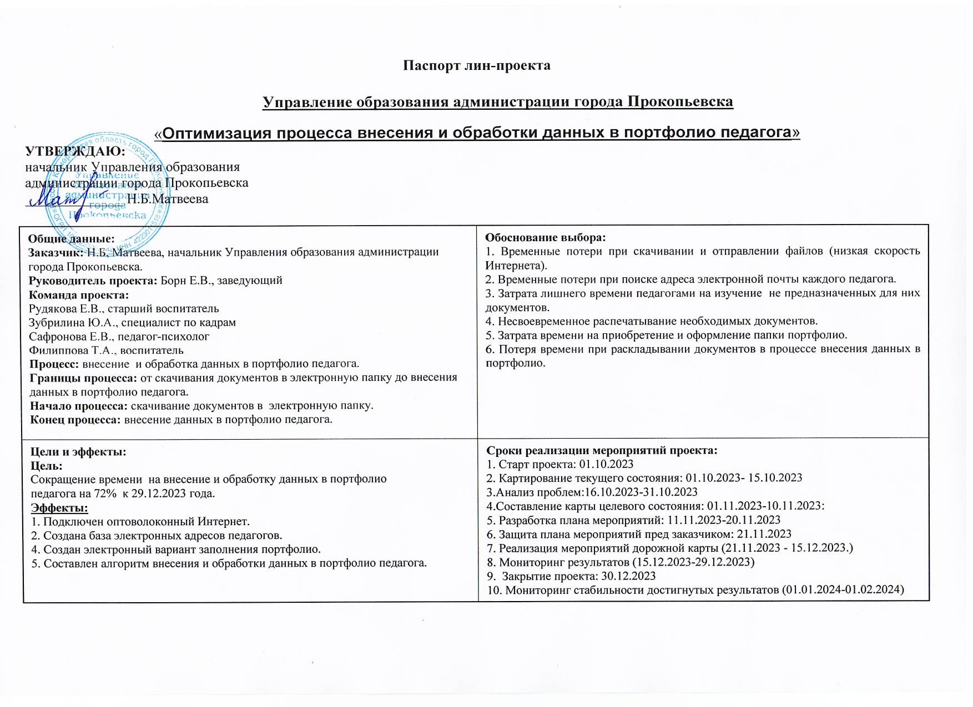

Slide 3
Команда проекта
№ | ФИО | Должность и основное место работы | Выполняемые в проекте работы
1. | Борн Е.В. | Заведующий МБДОУ «Детский сад №105» | Куратор проекта Руководитель проекта
3. | Рудякова Е.В. | Старший воспитатель МБДОУ «Детский сад № 105» | Администратор проекта
4. | Зубрилина Ю.А. | Спец. по кадрам МБДОУ «Детский сад № 105» | Член рабочей группы
5. | Сафронова Е.В. | Педагог-психолог МБДОУ «Детский сад № 105» | Член рабочей группы
6 | Филиппова Т.А. | Воспитатель МБДОУ «Детский сад №105» | Член рабочей группы

Slide 4
Введение в предметную область (описание ситуации «как есть»)
Карта текущего состояния процесса «Внесение и обработка данных в портфолио педагога»
ШАГ 1
1
ШАГ 2
1
2
ШАГ 3
3
ШАГ 4
4
Старший воспитатель
Скачивает документы в электронную папку
5-10 мин.
Старший воспитатель
Делает рассылку документов по электронной почте всем педагогам
10-20 мин.
Педагоги
Осуществляют поиск нужного документа из общего количества присланных документов
10-15 мин.
Педагог
Распечатывает необходимые документы
10-40 мин.
ВХОД
5
6
Условные обозначения:
ШАГ 5
Педагог
Вносит данные в портфолио
15-30 мин.
1. Временные потери при скачивании и отправлении файлов (низкая скорость Интернета).
2. Временные потери при поиске адреса электронной почты каждого педагога.
3. Затрата лишнего времени педагогами на изучение не предназначенных для них
документов.
4. Несвоевременное распечатывание необходимых документов.
5. Затрата времени на приобретение и оформление папки портфолио.
6. Потеря времени при раскладывании документов в процессе внесения данных в
портфолио.
ВЫХОД
ВПП (время протекания процесса)
50 мин. - 115 мин.

Slide 5
Пирамида проблем
Введение в предметную область (описание ситуации «как есть»)
Федеральный
уровень
Региональный уровень
Уровень образовательной организации
Не выявлены
Не выявлены
1. Временные потери при скачивании и отправлении
файлов (низкая скорость Интернета).
2. Временные потери при поиске адреса электронной
почты каждого педагога.
3. Затрата лишнего времени педагогами на изучение не
предназначенных для них документов.
4. Несвоевременное распечатывание необходимых
документов.
5. Затрата времени на приобретение и оформление
папки портфолио.
6. Потеря времени при раскладывании документов
в процессе внесения данных в портфолио.
1
2
3
4
5
6

Slide 6
Анализ проблем
Проблема | Способ решения | Экономия времени
Временные потери при скачивании и отправлении файлов. | Подключение оптоволоконного Интернета. | 2-5 минут
Временные потери при поиске адреса электронной почты каждого педагога. | Создание базы электронных адресов педагогов. | 2-5 минут
Затрата лишнего времени педагогами на изучение не предназначенных для них документов. | Составление алгоритма внесения и обработки данных в портфолио педагога. | 10-15 минут
Несвоевременное распечатывание необходимых документов. | Создание электронного варианта портфолио. | 10-40 минут
Затрата времени на приобретение и оформление папки портфолио. | Создание электронного варианта портфолио. | 5-10 минут
Потеря времени при раскладывании документов в процессе внесения данных в портфолио. | Составление алгоритма внесения и обработки данных в портфолио педагога. | 2-8 минут

Slide 7
Введение в предметную область (описание ситуации «как будет»)
Карта целевого состояния процесса «Внесение и обработка данных в портфолио педагога»
ШАГ 1
ШАГ 2
ШАГ 3
ШАГ 4
Старший воспитатель
Скачивает документы в электронную папку
3-5 мин.
Старший воспитатель
Делает рассылку документов по электронной почте педагогу для формирования портфолио
6-10 мин.
Старший воспитатель
Проводит групповую консультацию по ознакомлению с алгоритмом внесения и обработки данных в портфолио педагога
5-7 мин.
Педагог
Скачивает документ, вносит данные в электронное портфолио
5-10 мин.
ВХОД
ВЫХОД
ВПП (время протекания процесса)
19 мин. - 32 мин.
(экономия составила 31 мин. - 83 мин.)

Slide 8
№ п/п | Обоснование (проблема) | Причины | Планируемые мероприятия | Документ, подтверждающий выполнение работы | Ф.И.О., должность ответственного исполнителя
1. | Временные потери при скачивании и отправлении файлов. | Низкая скорость Интернета. | Подключение оптоволоконного Интернета. | Договор о предоставлении услуг Интернета. | Борн Е.В. заведующий
2. | Временные потери при поиске адреса электронной почты каждого педагога | Отсутствие единой базы электронных адресов педагогов. | Создание базы электронных адресов педагогов. | База электронных адресов педагогов. | Зубрилина Ю.А.., спец.по кадрам, Рудякова Е.В., старший воспитатель
3. | Затрата лишнего времени педагогами на изучение не предназначенных для них документов. | Отсутствие алгоритма внесения и обработки данных в портфолио педагогов. | Составление алгоритма внесения и обработки данных в портфолио педагогов. | Алгоритм внесения и обработки данных в портфолио педагогов. | Зубрилина Ю.А., спец.по кадрам, Рудякова Е.В., старший воспитатель Сафронова Е.В., психолог Филиппова Т.А., воспитатель
4. | Несвоевременное распечатывание необходимых документов. | Отсутствие электронного варианта портфолио педагога. | Создание электронного портфолио педагога. | Электронное портфолио педагога. | Рудякова Е.В., старший воспитатель Сафронова Е.В., психолог Филиппова Т.А., воспитатель
5. | Затрата времени на приобретение и оформление папки портфолио.
6. | Потеря времени при раскладывании документов в процессе внесения данных в портфолио. | Отсутствие алгоритма внесения и обработки данных в портфолио педагогов. | Составление алгоритма внесения и обработки данных в портфолио педагогов. | Алгоритм внесения и обработки данных в портфолио педагогов. | Рудякова Е.В., старший воспитатель Сафронова Е.В., психолог Филиппова Т.А., воспитатель

Slide 9
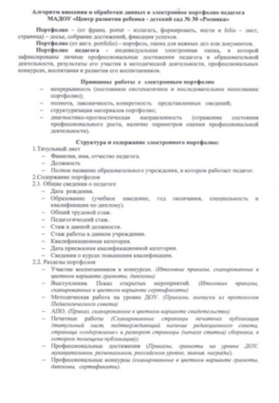
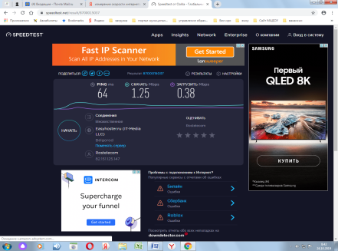
Достигнутые результаты (стало)
Стало / Факторы успеха (экономия составила 31 мин. - 83 мин.)
Подключен оптоволоконный Интернет | Составлен алгоритм внесения и обработки данных в портфолио педагога
Создана база электронных адресов педагогов | Создан электронный вариант портфолио
2-5 мин.
12-23 мин.
2-5 мин.
15-50 мин.
62% – 72%
19 мин. – 32 мин.

